Slide 1
Развивающая экологическая среда в ДОУ

Slide 2
К.Д. Ушинский отмечал, что «...прекрасный ландшафт имеет такое громадное влияние на развитие молодой души, с которым трудно соперничать влияниям педагога».

Slide 3
создание новых элементов среды;
экологизация существующих.

Slide 4
Задача развивающей экологической среды-
создание условий для формирования у ребенка основ экологического сознания, элементов экологической культуры, реализации новых представлений об универсальности и самоценности природы.

Slide 5
Условия для создания экологической среды в ДОУ
познавательного развития ребенка
эколого-эстетического развития ребенка
оздоровления ребенка
формирования нравственных качеств ребенка
формирования экологически грамотного поведения
экологизации различных видов деятельности ребенка

Slide 6
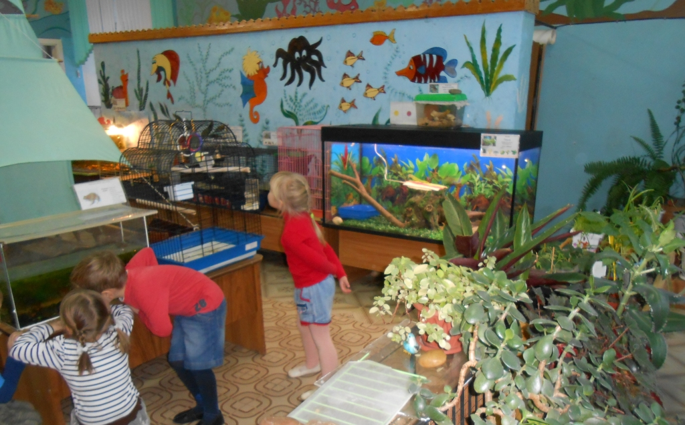
Экологическая комната

Slide 7
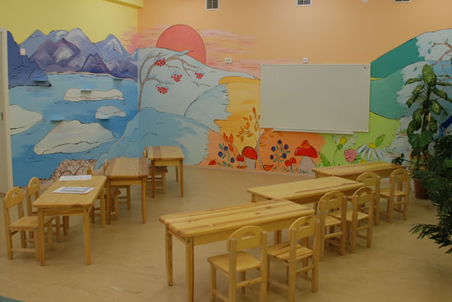
Зона обучения

Slide 8
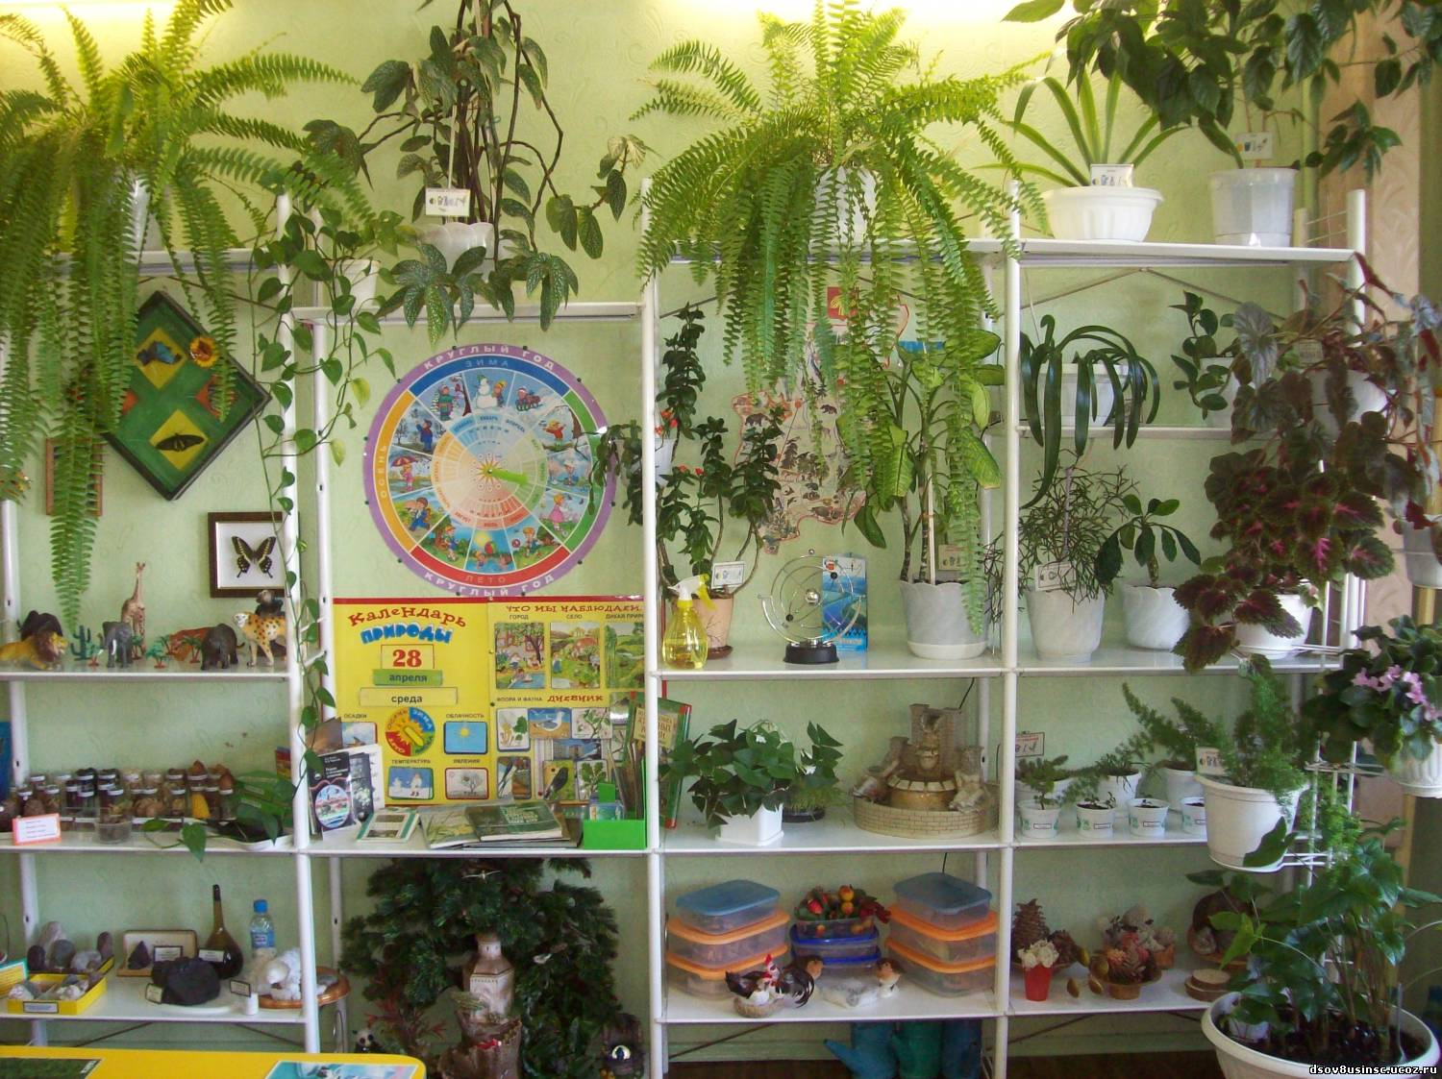
Зона коллекций

Slide 9
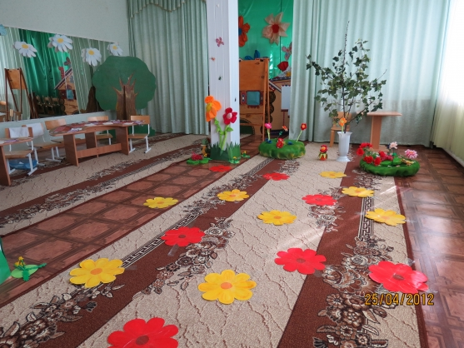
Зона игры

Slide 10
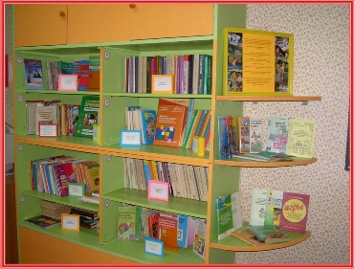
Зона библиотеки

Slide 11
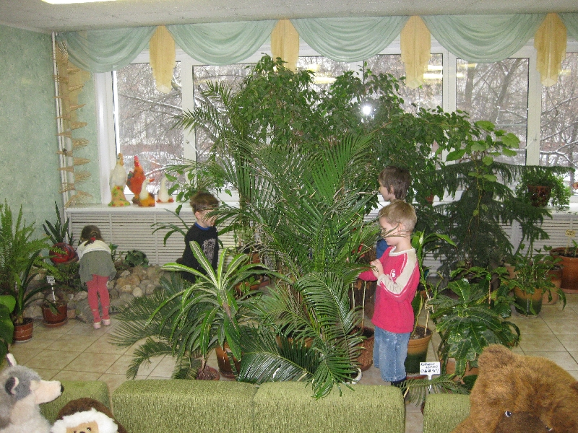
Зона релаксации

Slide 12
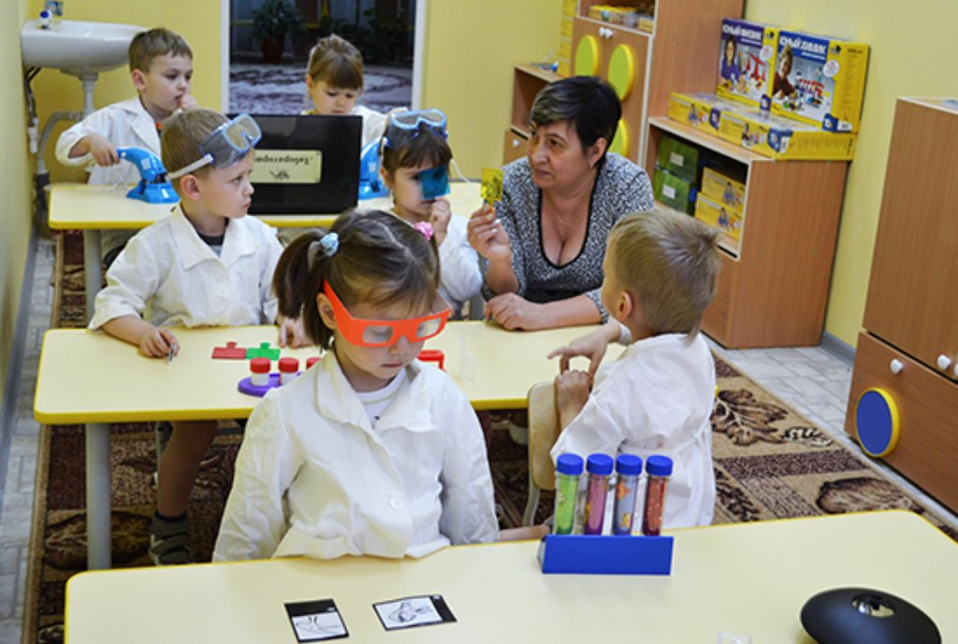
Лаборатория

Slide 13
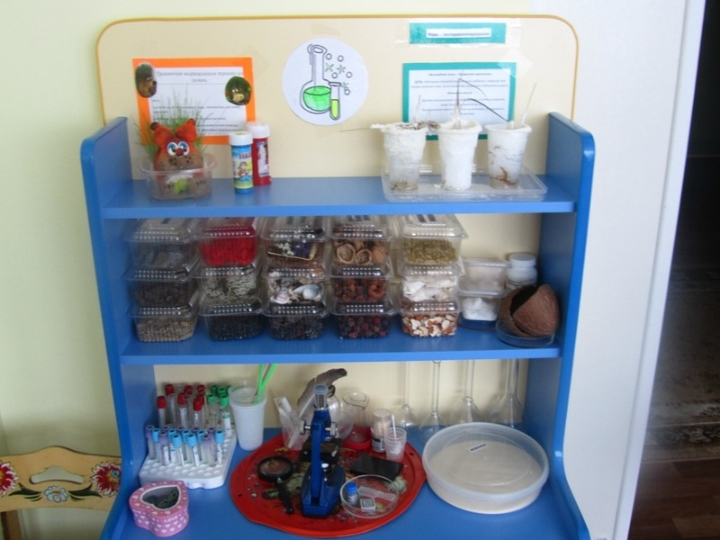
Мини-лаборатория в группе

Slide 14
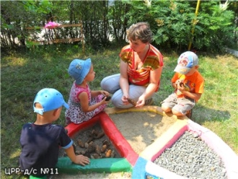
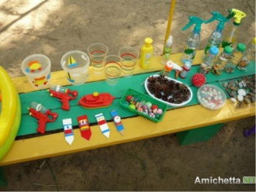
Лаборатория на участке

Slide 15
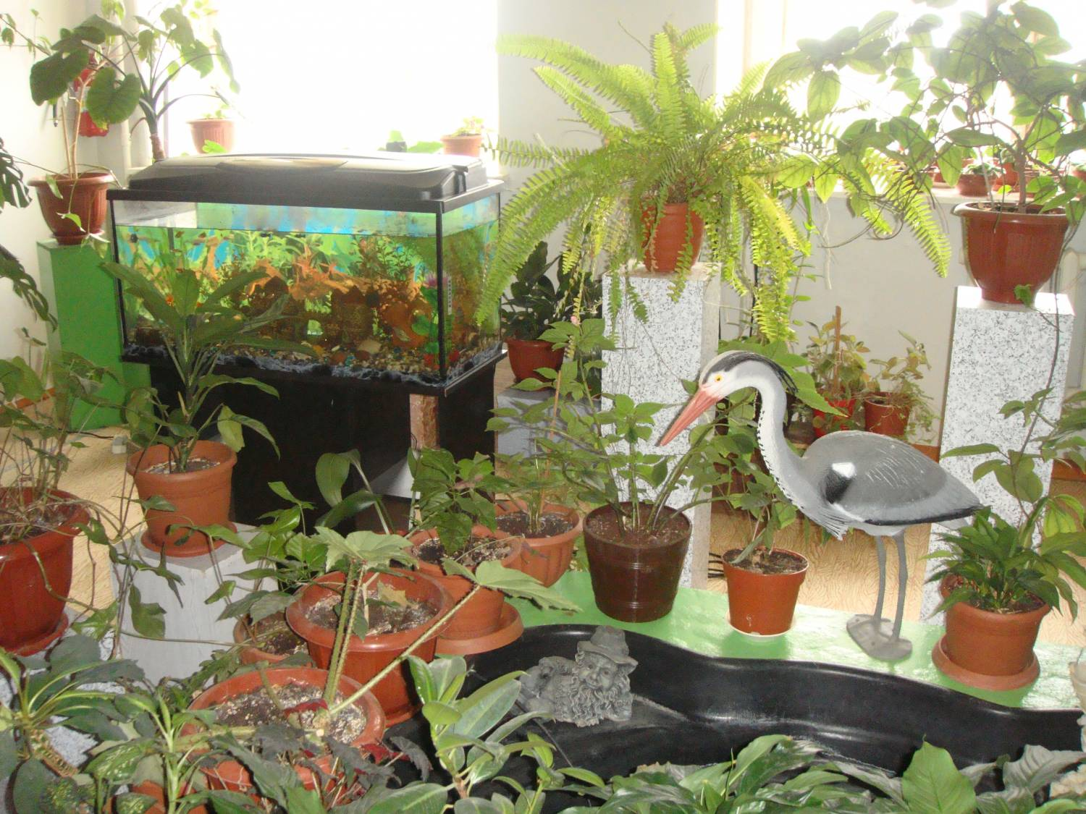
Живой уголок

Slide 16
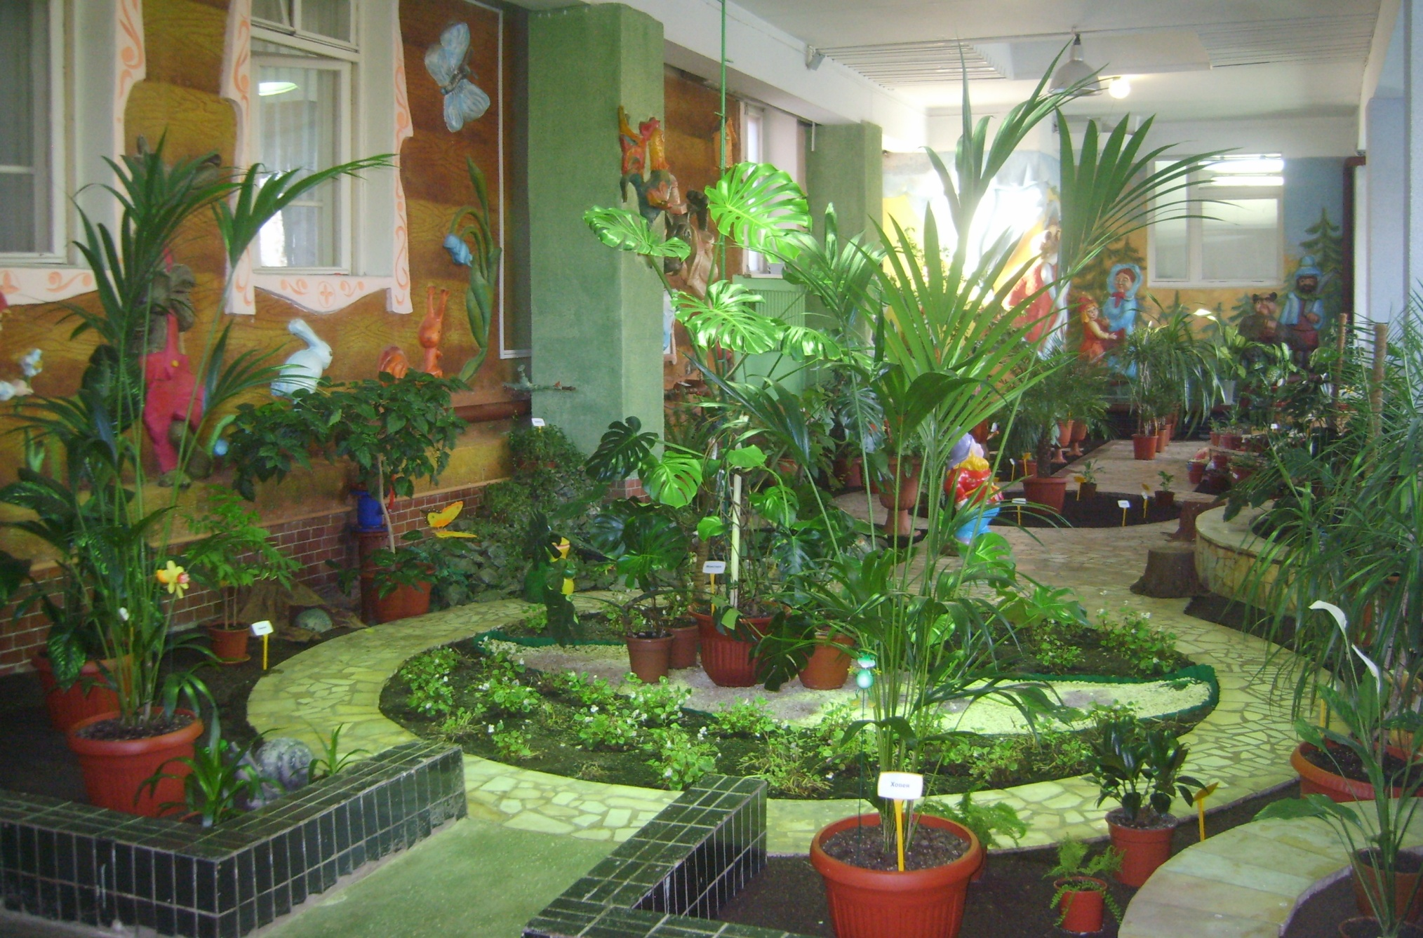
Зимний сад

Slide 17
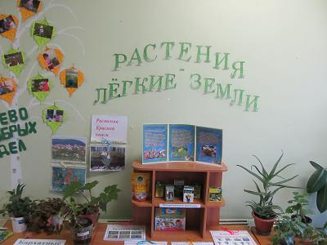
Мини–музей природы

Slide 18
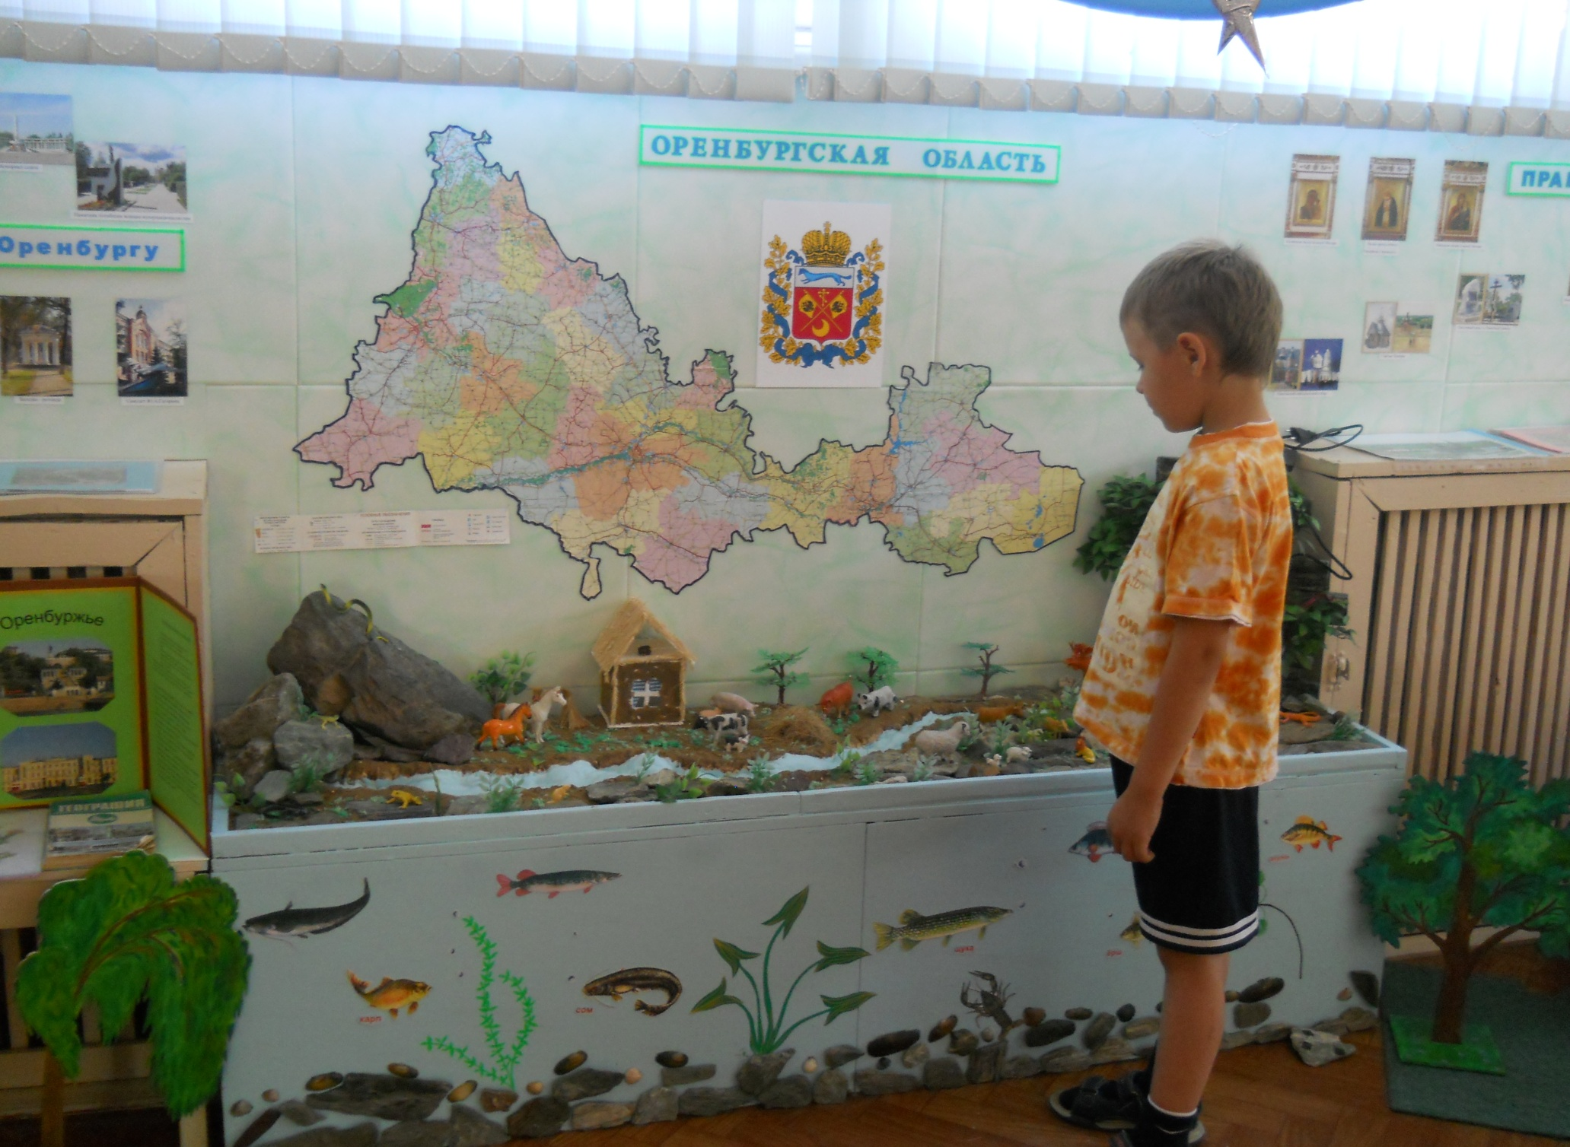

Slide 19
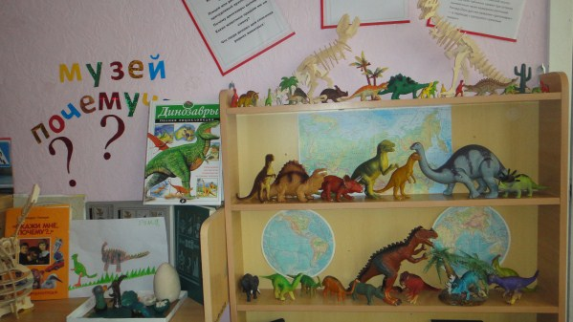

Slide 20
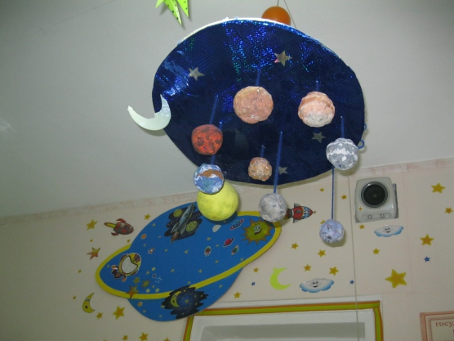

Slide 21
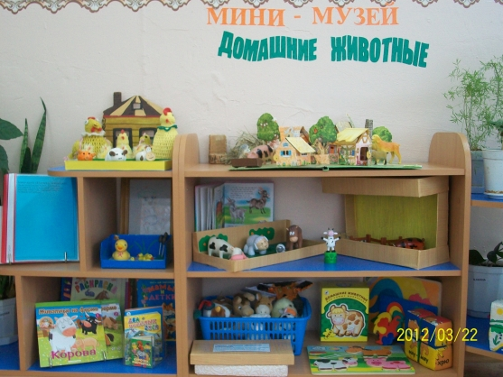

Slide 22
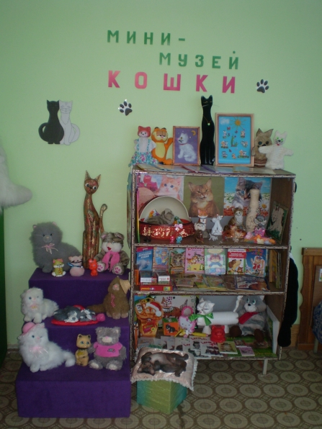

Slide 23
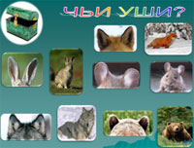

Slide 24
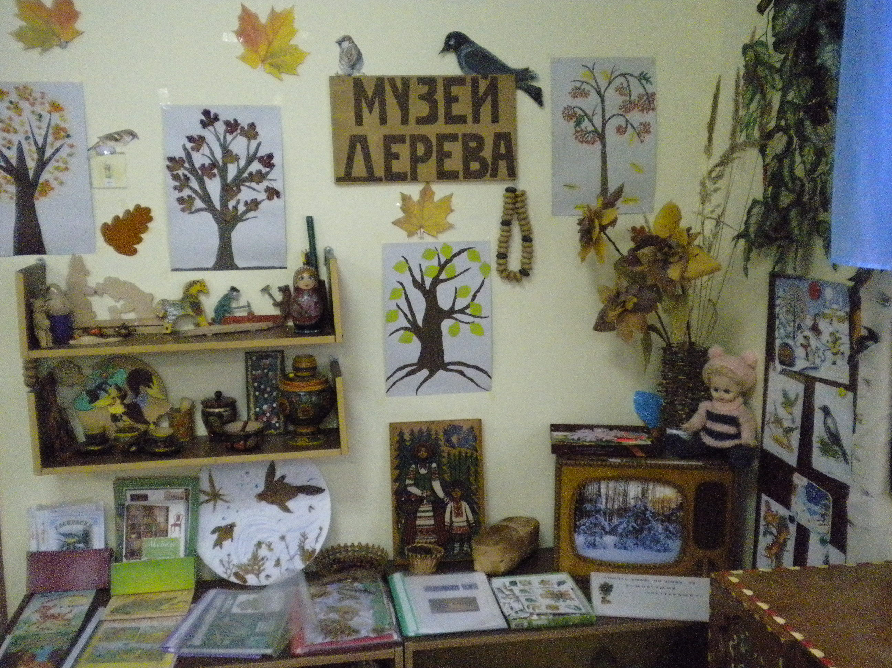

Slide 25
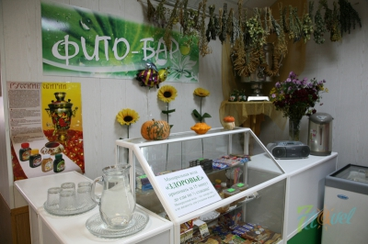
Фитобар

Slide 26
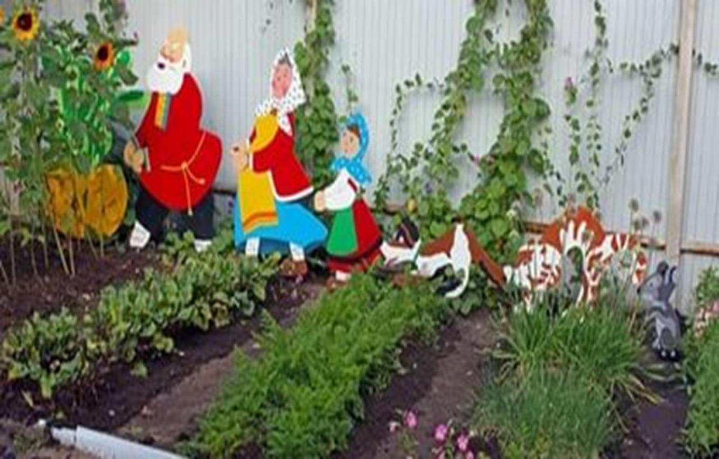
Огород, сад

Slide 27
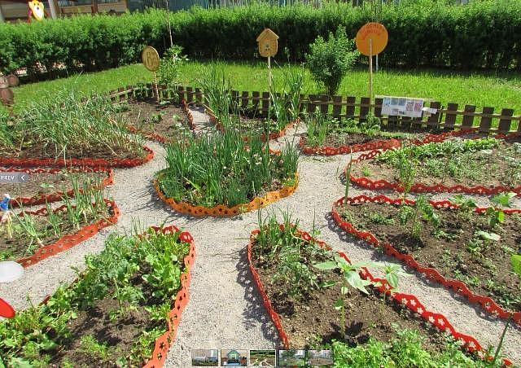
Огород на территории детского сада

Slide 28
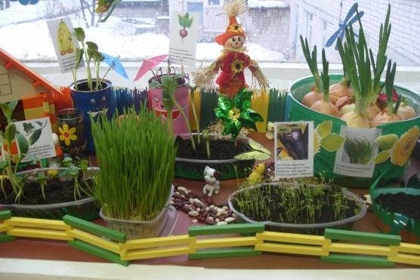
Мини-огороды на окнах

Slide 29
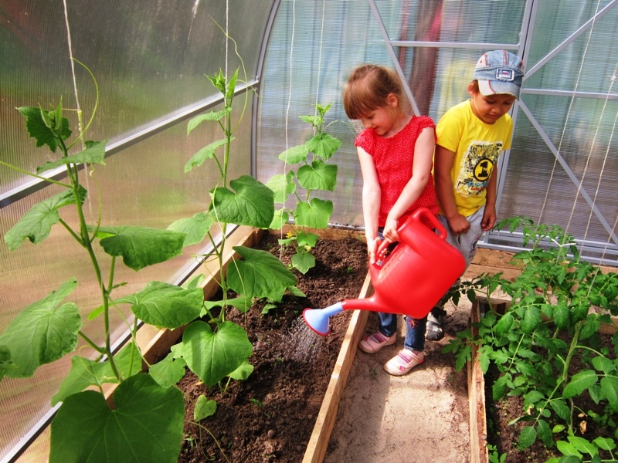
Огороды в теплицах, парниках

Slide 30
Типы огородов
огород овощных растений;
аптекарский огород (лекарственные растения);
огород злаков;
огород зелёных культур;
ягодный огород (выращивание клубники, малины и т. п.)

Slide 31
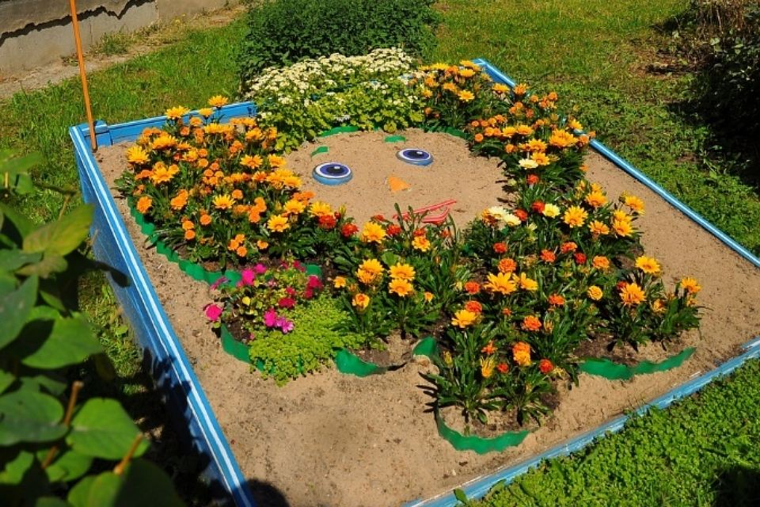
Клумба

Slide 32
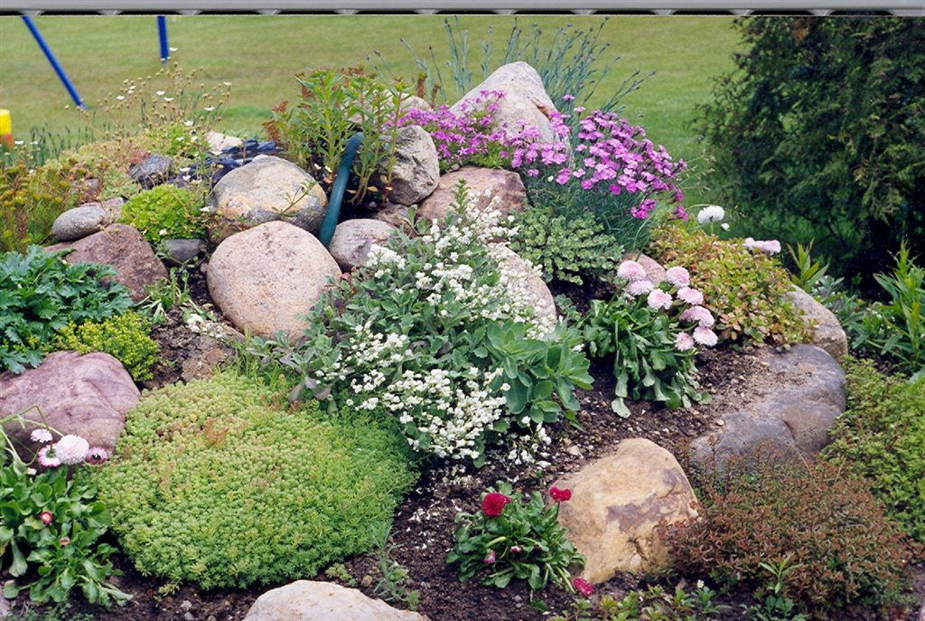
Альпийская горка

Slide 33
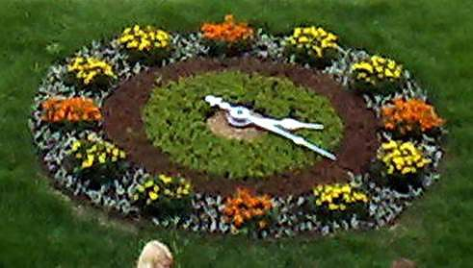
Клумбы-часы

Slide 34
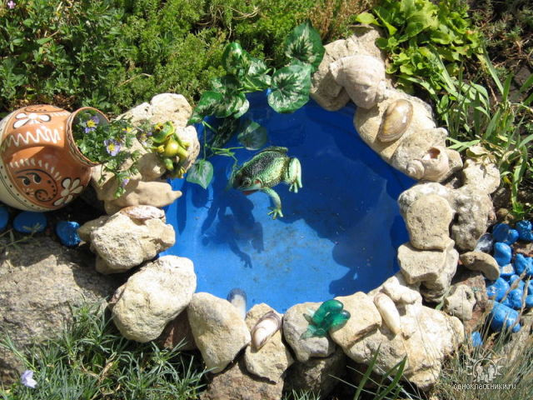
Водоёмы

Slide 35
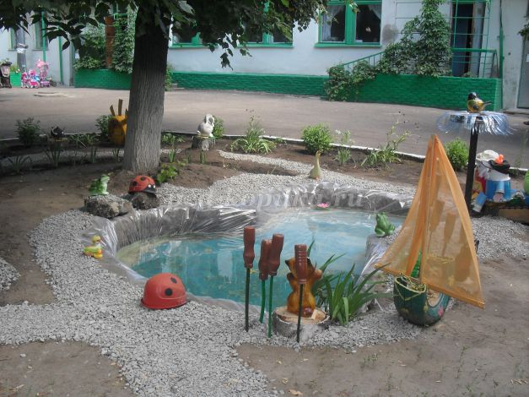

Slide 36
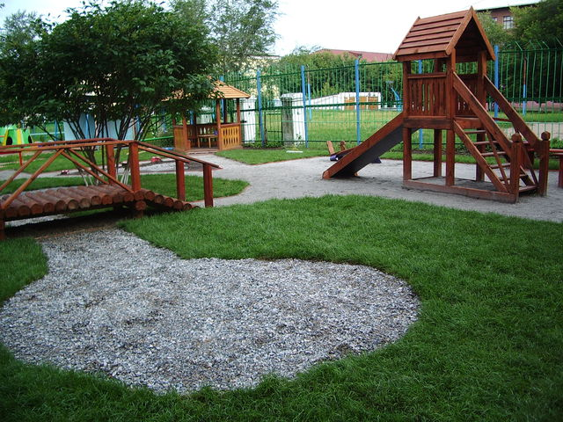
Газон

Slide 37
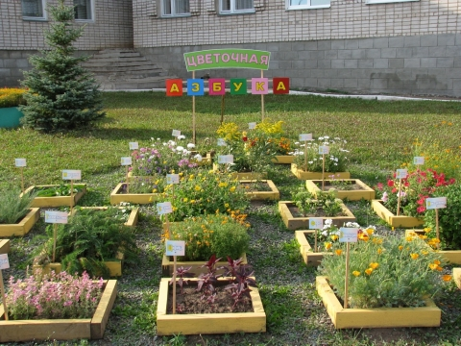
Сенсорный сад

Slide 38
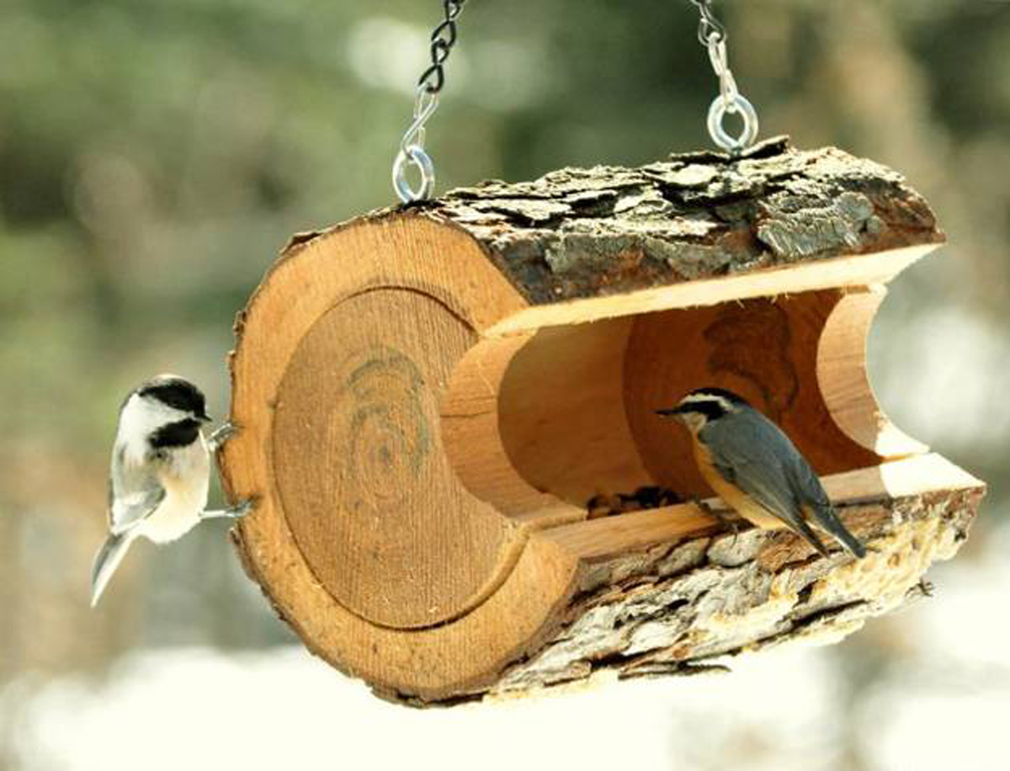
Убежища, кормушки, домики для животных

Slide 39
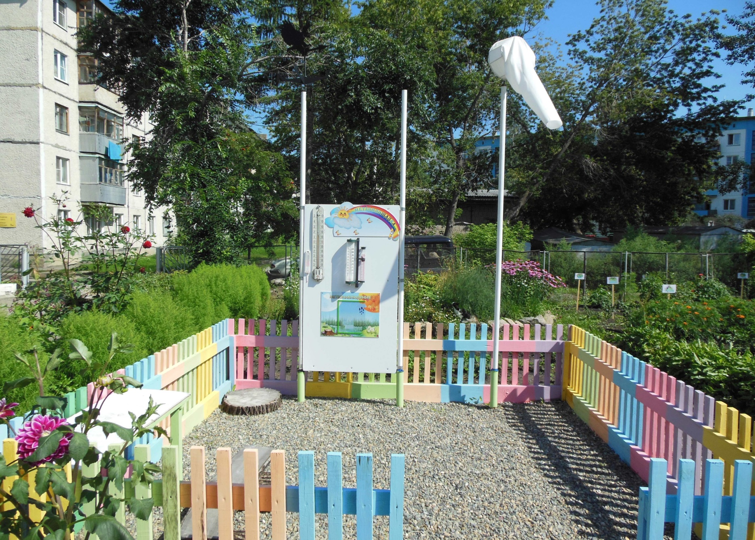
Метеостанция

Slide 40
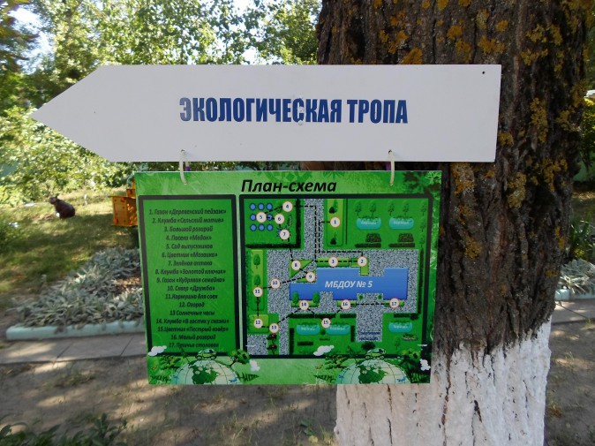
Экологическая тропинка

Slide 43
Виды экологических тропинок
эколого-оздоровительные
спортивно-экологические
эколого-эстетические

Slide 44
Экологизация РППС группы
Уголок природы
Уголок игры
Уголок здоровья
Сенсорный уголок
Уголки творчества, изобразительной деятельности, конструирования
Уголок обмена книгами (игрушками)

Slide 45
Уважаемые коллеги, оцените территорию нашего детского сада с точки зрения использования её в целях экологического образования дошкольников.

Slide 46
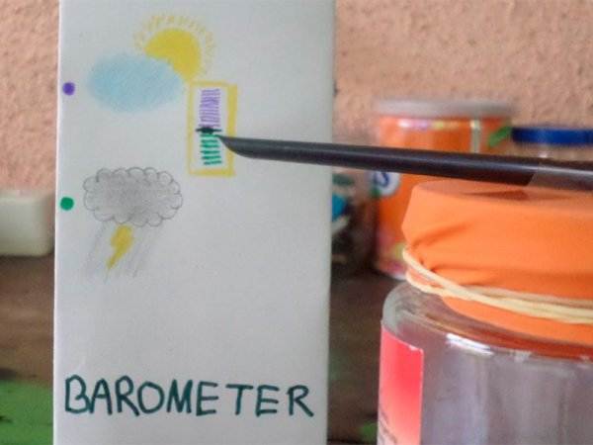
Барометр

Slide 47
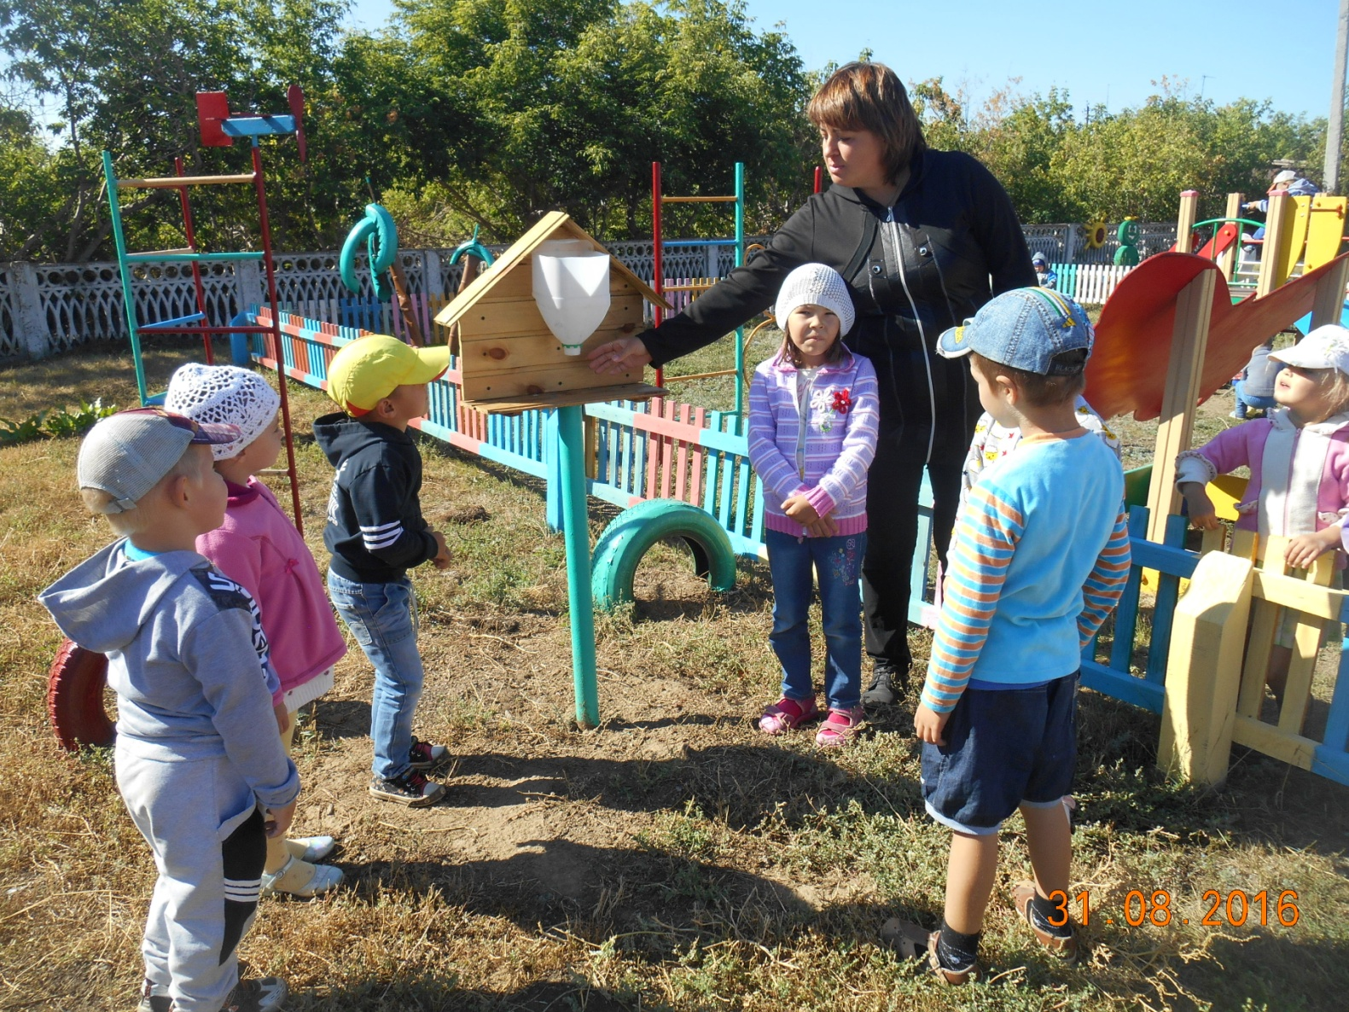
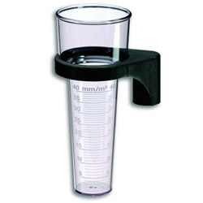
Дождеметр

Slide 48
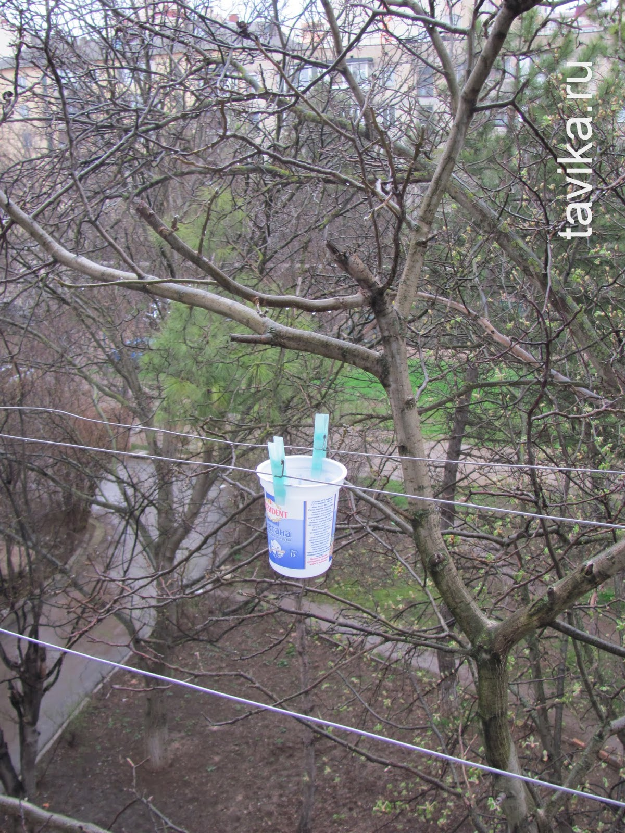
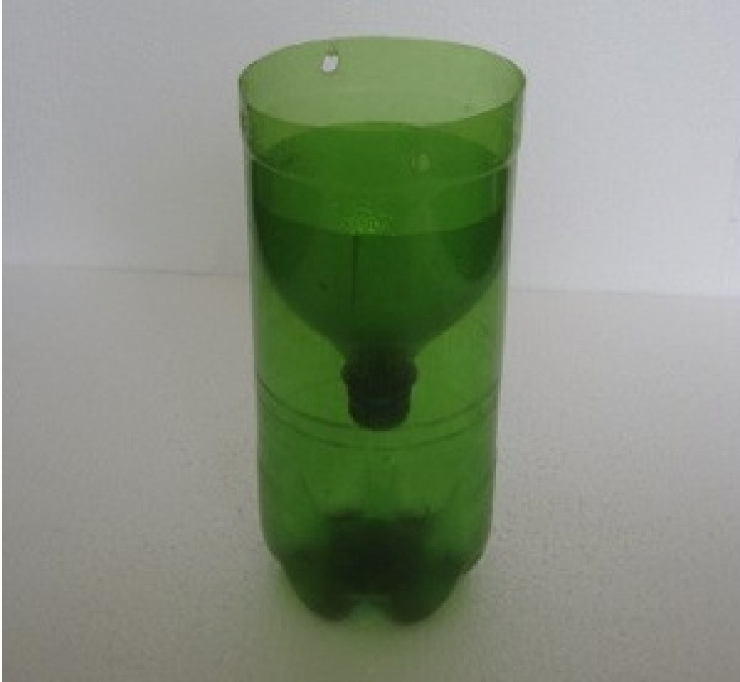

Slide 49
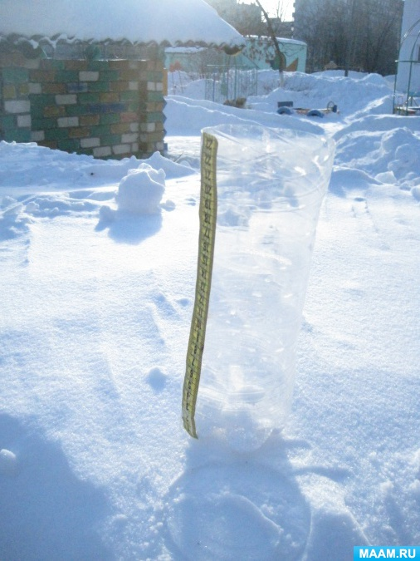
Осадкометр

Slide 50
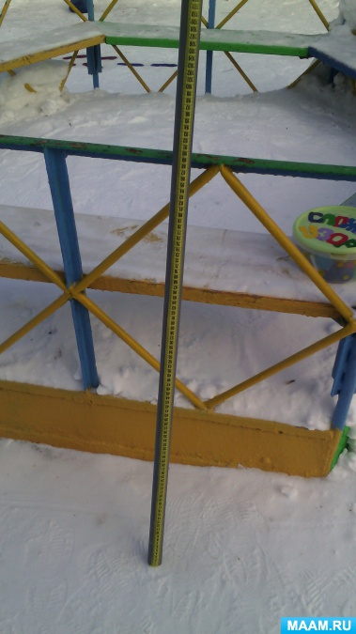
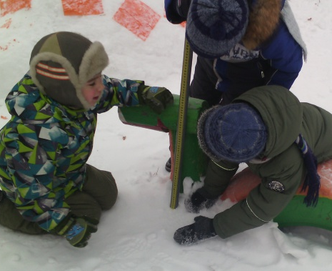
Снегометр

Slide 51
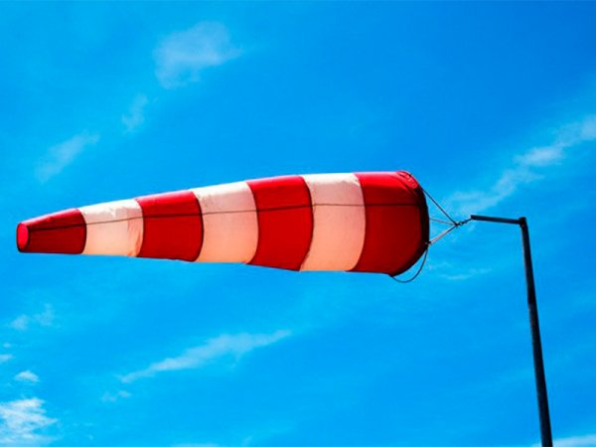
Ветровой рукав

Slide 52
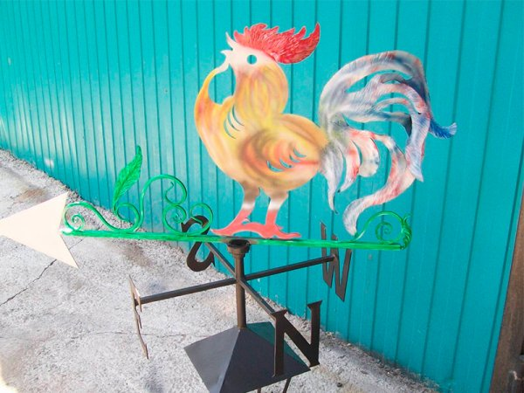
Флюгер

Slide 53
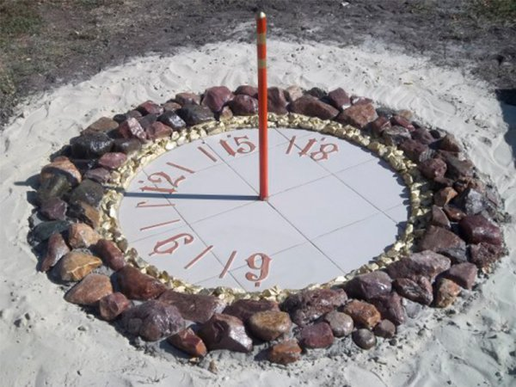
Солнечные часы

Slide 54
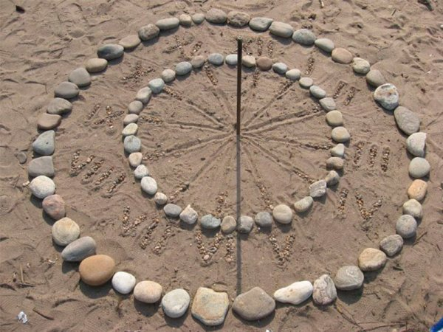

Slide 55
Рамка-определитель типов облаков

Slide 56
Спасибо за внимание!

Slide 57
Интернет - ресурсы
Зелень, круг, бабочка:
https://img-fotki.yandex.ru/get/5647/139440740.5b/0_97458_e349601d_orig
Зеленая бабочка:
http://img-fotki.yandex.ru/get/4408/cadi-1986.745/0_89975_2e0a5432_XL
Зеленые линии с листьями:
https://img09.rl0.ru/9060207c66c7297a092240a50b69a674/c6241x3707/s43.radikal.ru/i099/1306/7f/1863f3e653ec.png
Зелень:
https://img-fotki.yandex.ru/get/9805/37366204.57d/0_124e90_51082d6d_orig
Божья коровка:
http://img0.liveinternet.ru/images/attach/c/3/83/444/83444166_large_0_540ab_1092d7c6_L.png
Рамочка с листьями сделана в программе Adobe Photoshop.
На момент создания шаблона все ссылки являются активными!

